Slide 1
Seminário sobre Auditoria de Obras Públicas
Orientações Técnicas e Procedimentos de AOP do Ibraop
OT - IBR 002 – 2009 OBRA E SERVIÇO DE ENGENHARIA
Eng. Alysson Mattje – TCE-SC
Diretor Financeiro do Ibraop
Palmas/TO, agosto/18

Slide 2
NECESSIDADE DE DIFERENCIAR OBRAS E SERVIÇOS DE QUALQUER ESPÉCIE DAQUELES PERTINENTES À ENGENHARIA
A LEI 8.666/93 NÃO DEFINE CLARA E OBJETIVAMENTE “OBRA” NEM “SERVIÇO DE ENGENHARIA”

Slide 3
Definições imprecisas na Lei
LF 8.666/93, em seu art. 6º., não consegue definir precisamente o que seja obra pública. Diz a lei:
“Para os fins desta Lei, considera-se:
I - Obra - toda construção, reforma, fabricação, recuperação ou ampliação, realizada por execução direta ou indireta;”
Notes:
3
Conceito de Obra Pública
Quando se fala em obra pública, imediatamente surgem à mente imagens de grandes edificações, rodovias, pontes, portos, entre outros, mas o fato é que existem construções dos mais diversos portes, desde grandes Centrais Hidrelétricas até pequenas reformas de salas de aula. Todas elas, indistintamente, são tratadas pela mesma legislação, que trata de ditar mandamentos que acomodem as mais diversas situações a serem encontradas.
O conceito fixado na LF 8.666/93, em seu art. 6º., não consegue definir precisamente o que seja obra pública. Diz a lei:
“Para os fins desta Lei, considera-se:
I - Obra - toda construção, reforma, fabricação, recuperação ou ampliação, realizada por execução direta ou indireta;”
Trata-se de um rol de diversas ações que podem ser caracterizadas como obra, sem transmitir objetivamente a certeza da expressão.

Slide 4
Definições imprecisas na Lei
Mais sutil ainda é a definição de serviço da mesma lei, que NÃO exatamente se refere aos de engenharia:
II - Serviço - toda atividade destinada a obter determinada utilidade de interesse para a Administração, tais como: demolição, conserto, instalação, montagem, operação, conservação, reparação, adaptação, manutenção, transporte, locação de bens, publicidade, seguro ou trabalhos técnico-profissionais;
Notes:
4
Mais sutil ainda é a definição de serviço da mesma lei, que NÃO exatamente se refere aos de engenharia:
II - Serviço - toda atividade destinada a obter determinada utilidade de interesse para a Administração, tais como: demolição, conserto, instalação, montagem, operação, conservação, reparação, adaptação, manutenção, transporte, locação de bens, publicidade, seguro ou trabalhos técnico-profissionais;

Slide 5
OBJETIVOS DA OT IBR 02/2009
Visa uniformizar o entendimento quanto à definição de Obra e de Serviço de Engenharia, para efeito de contratação pela administração pública.
Notes:
5

Slide 6
OT IBR 02/2009 - OBRA E SERVIÇO DE ENGENHARIA
Notes:
6

Slide 7
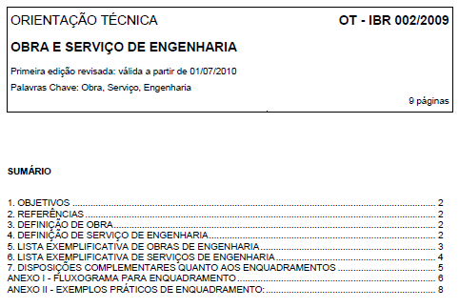
Notes:
7

Slide 8
OT IBR 02/2009 – define obra de engenharia
3. DEFINIÇÃO DE OBRA
Obra de engenharia é a ação de construir, reformar, fabricar, recuperar ou ampliar um bem, na qual seja necessária a utilização de conhecimentos técnicos específicos envolvendo a participação de profissionais habilitados conforme o disposto na Lei Federal nº 5.194/66.
12.378/2010 - CAU

Slide 9
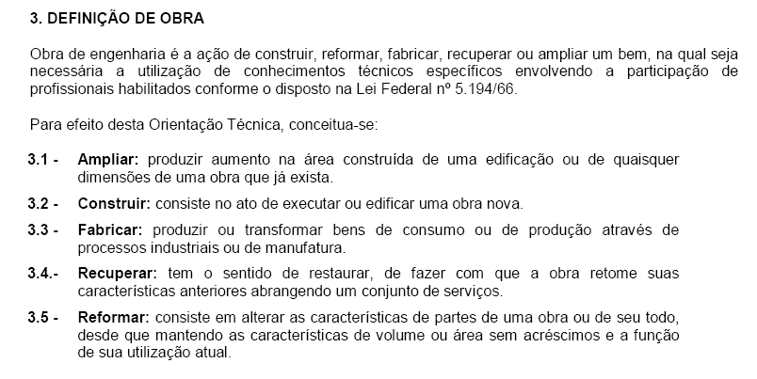
OT IBR 02/2009 - detalhadamente

Slide 10
OT IBR 02/2009 – define serviço de engenharia
4. DEFINIÇÃO DE SERVIÇO DE ENGENHARIA
Serviço de Engenharia é toda a atividade que necessite da participação e acompanhamento de profissional habilitado conforme o disposto na Lei Federal nº 5.194/66, tais como: consertar, instalar, montar, operar, conservar, reparar, adaptar, manter, transportar, ou ainda, demolir. Incluem-se nesta definição as atividades profissionais referentes aos serviços técnicos profissionais especializados de projetos e planejamentos estudos técnicos, pareceres, perícias, avaliações, assessorias, consultorias, auditorias, fiscalização, supervisão ou gerenciamento.

Slide 11
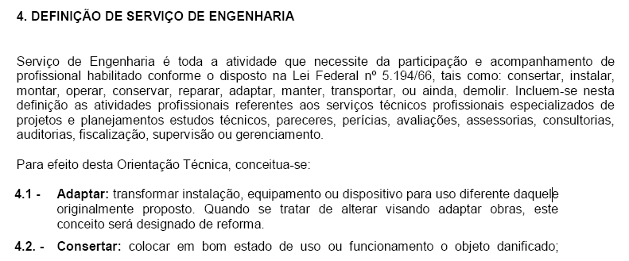
OT IBR 02/2009 - detalhadamente

Slide 12
OT IBR 02/2009
7. DISPOSIÇÕES COMPLEMENTARES QUANTO AOS ENQUADRAMENTOS
7.1. A obra é um conjunto orgânico de serviços que, agregados, se complementam e formam um todo com função definida e completa. O enquadramento como obra ou serviço de Engenharia deve ser feito em função do objeto a ser executado, e da ação ou atividade definida nos itens 3 e 4, sendo independente de quantidade, porte ou custo;

Slide 13
OT IBR 02/2009
7. DISPOSIÇÕES COMPLEMENTARES QUANTO AOS ENQUADRAMENTOS
7.1 ….
7.2. A análise de enquadramento de Obras e Serviços de Engenharia depende de conhecimento técnico específico em conformidade com a Lei Federal nº 5.194/66;
7.3. Para o correto enquadramento é indispensável a perfeita caracterização do objeto a ser contratado, sucinta e clara.

Slide 14
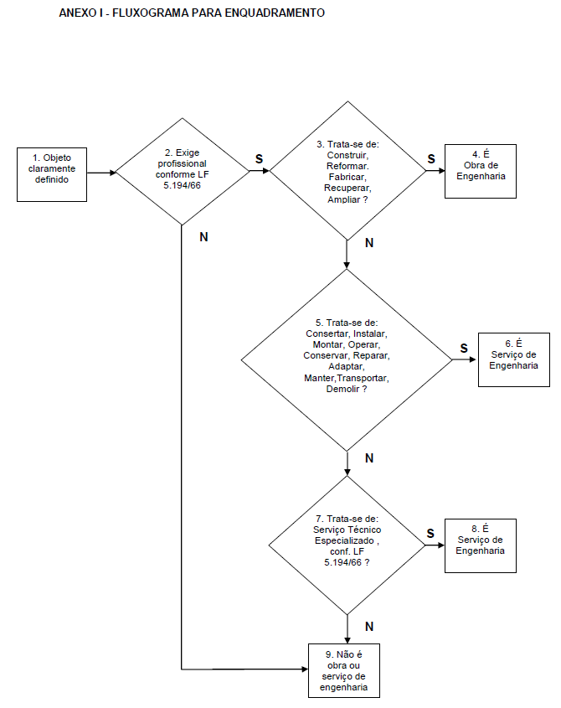
OT IBR 02/2009
FLUXOGRAMA
PARA
ENQUADRAMENTO

Slide 15
OT IBR 02/2009
DEFINIÇÃO DO OBJETO :
PRECISA, OBJETIVA
NÃO GENÉRICA.
EXATAMENTE O QUE VAI SER CONTRATADO

Slide 16
OT IBR 02/2009
DEFINIÇÃO DO OBJETO :
PRECISA, OBJETIVA
NÃO GENÉRICA.
EXATAMENTE O QUE VAI SER CONTRATADO
SIM
EXIGÍVEL ART ou RRT

Slide 17
OT IBR 02/2009
DEFINIÇÃO DO OBJETO :
PRECISA, OBJETIVA
NÃO GENÉRICA.
EXATAMENTE O QUE VAI SER CONTRATADO
SIM
EXIGÍVEL ART ou RRT
É OBRA OU ALGUM SERVIÇO DE ENGENHARIA

Slide 18
OT IBR 02/2009
DEFINIÇÃO DO OBJETO
NÃO
EXIGÍVEL ART ou RRT

Slide 19
OT IBR 02/2009
DEFINIÇÃO DO OBJETO
NÃO
EXIGÍVEL ART ou RRT
NÃO É OBRA OU SERVIÇO DE ENGENHARIA

Slide 20
EXEMPLO - OT IBR 02/2009
Objeto da contratação:
“Pintura interna de cinco salas de aula, de acordo com materiais e quantidades definidas no Anexo II deste edital de licitação”.
Notes:
20

Slide 21
OT IBR 02/2009
DEFINIÇÃO DO OBJETO :
“Pintura interna de cinco salas de aula.”

Slide 22
OT IBR 02/2009
DEFINIÇÃO DO OBJETO :
“Pintura interna de cinco salas de aula.”
É EXIGÍVEL ART ou RRT ?

Slide 23
OT IBR 02/2009
DEFINIÇÃO DO OBJETO :
“Pintura interna de cinco salas de aula.”
NÃO
EXIGÍVEL ART ou RRT

Slide 24
OT IBR 02/2009
DEFINIÇÃO DO OBJETO :
“Pintura interna de cinco salas de aula.”
EXIGÍVEL ART ou RRT
NÃO
NÃO É OBRA OU SERVIÇO DE ENGENHARIA

Slide 25
EXEMPLO - OT IBR 02/2009
Objeto da contratação:
“Pintura DAS FACHADAS DE UM EDIFÍCIO DE 20 PAVIMENTOS, de acordo com materiais e quantidades definidas no Anexo II deste edital de licitação”.
Notes:
25

Slide 26
OT IBR 02/2009
DEFINIÇÃO DO OBJETO :
PINTURA DAS FACHADAS DE EDIFÍCIO DE 20 PAVIMENTOS

Slide 27
OT IBR 02/2009
DEFINIÇÃO DO OBJETO :
PINTURA DAS FACHADAS DE EDIFÍCIO DE 20 PAVIMENTOS
SIM
EXIGÍVEL ART ou RRT

Slide 28
OT IBR 02/2009
DEFINIÇÃO DO OBJETO :
PINTURA DAS FACHADAS DE EDIFÍCIO DE 20 PAVIMENTOS
SIM
EXIGÍVEL ART ou RRT
É OBRA OU ALGUM SERVIÇO DE ENGENHARIA?

Slide 29
OT IBR 02/2009
DEFINIÇÃO DO OBJETO :
PINTURA DAS FACHADAS DE EDIFÍCIO DE 20 PAVIMENTOS
SIM
EXIGÍVEL ART ou RRT
TRATA-SE DE CONSERVAR

Slide 30
OT IBR 02/2009
DEFINIÇÃO DO OBJETO :
PINTURA DAS FACHADAS DE EDIFÍCIO DE 20 PAVIMENTOS
É SERVIÇO DE ENGENHARIA
SIM
EXIGÍVEL ART ou RRT
TRATA-SE DE CONSERVAR

Slide 31
CONSEQUÊNCIAS DA OT IBR 02/2009
Fixou uma regra clara para enquadramento de Obra ou Serviço de Engenharia;
Quem deve definir o enquadramento são Engenheiros e Arquitetos;
O sistema Confea/Crea será demandado para esclarecer casos mais controversos.
Notes:
31

Slide 32
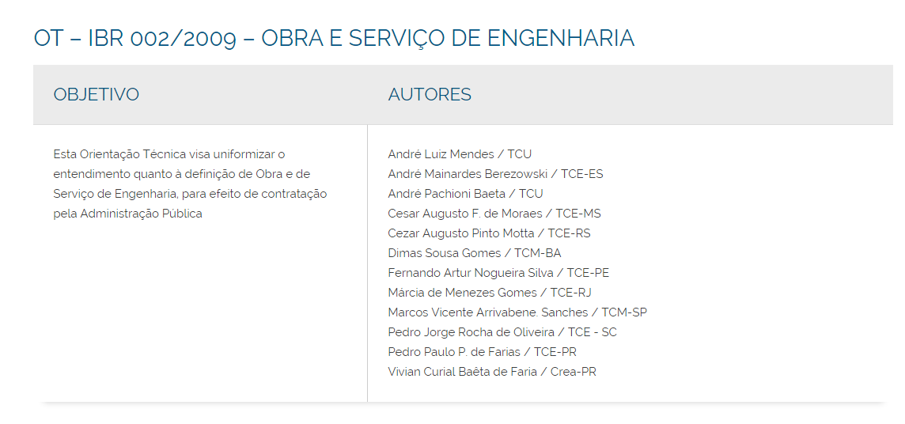
A OT IBR 02/2009 está disponível em
www.ibraop.org.br/orientacoes-tecnicas/

Slide 33
Contatos
www.ibraop.org.br
ibraop@ibraop.org.br
Alysson Mattje
alysson@tce.sc.gov.br

